Slide 1


Popeth rydych chi angen ei wybod am roi gwaed!

Slide 2


Ynghylch Gwasanaeth Gwaed Cymru
Bob blwyddyn…
1,600
o glinigau rhoi gwaed
200
o leoliadau
100,000
o roddion wedi’u
cymryd
75% De Cymru
25% Gogledd Cymru

Slide 3
Pam rhoi gwaed?
75%
Cyflyrau meddygol
20%
Llawdriniaeth
5%
Geni plentyn
Bob dydd, rydym angen tua 350 o roddion gwaed i gefnogi ein 19 o ysbytai yng Nghymru.

Slide 4
Faint o bobl sy’n rhoi gwaed?
Pa ganran o bobl gymwys sy’n byw yng Nghymru sy’n rhoi gwaed?
a) Un y cant
c) Pump y cant
b) Tri y cant
d) Deg y cant

Slide 5
Faint o bobl sy’n rhoi gwaed?
Pa ganran o bobl gymwys sy’n byw yng Nghymru sy’n rhoi gwaed?
a) Un y cant
c) Pump y cant
b) Tri y cant
d) Deg y cant

Slide 6


Why donate?
Un rhodd
Tri o fywydau

Slide 7
Beth sydd mewn rhodd gwaed?
Celloedd coch
Platennau
Plasma
Damweiniau ac achosion brys
Para 35 diwrnod
Para 7 diwrnod
Para am 3 blynedd
Canserau
Llosgiadau trwm

Slide 8
Beth yw Fy Nheip?
Bydd gennych un o bedwar gwahanol deip o waed, ac mae positif a negatif i bob teip.
A
AB
B
O

Slide 9
Beth yw Fy Nheip?
O negatif ydy’r teip gwaed cyffredinol.
Gall unrhyw un yn yr ystafell hon dderbyn gwaed O-, sy’n ei wneud yn bwysig iawn ar gyfer argyfyngau.
O

Slide 10


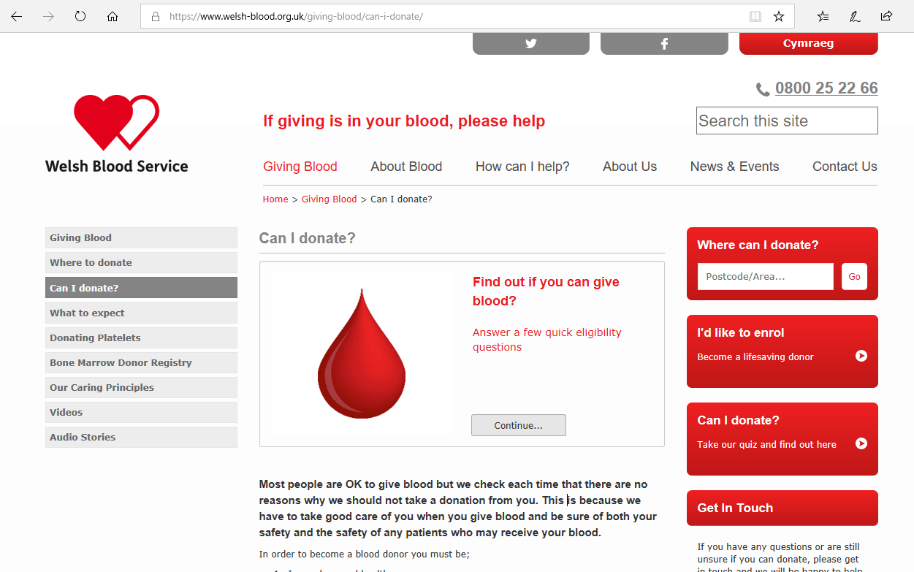

Awgrymiadau pwysig cyn rhoi gwaed
Bwytwch yn dda
Gwnewch yn siŵr eich bod chi’n gallu rhoi gwaed
Gwnewch yn siŵr eich bod chi’n cael digon o hylifau.

Slide 11



Yr hyn sydd angen i chi ei wybod
Mae’r broses gyfan yn cymryd hyd at awr.
Mae’r broses rhoi gwaed dim ond yn cymryd pump i ddeg munud.
Gallwch gael gymaint o de a bisgedi ag yr hoffwch.

Slide 12











Beth allai eich atal chi rhag rhoi gwaed?
Gohiriad posibl
Gohriad am bedwar mis
Ar y diwrnod
Meddyginiaethau/cyflyrau
Tyllu’r corff
Teimlo’n sâl
Pwysau
Tatŵs
Heb yfed
Teithio
Microfladu
Heb fwyta
Triniaeth ddeintyddol
Llenwyr gwefusau ac ati
16
17 oed neu’n hŷn

Slide 13
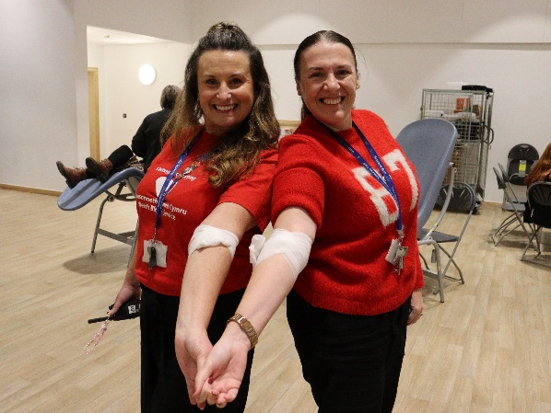
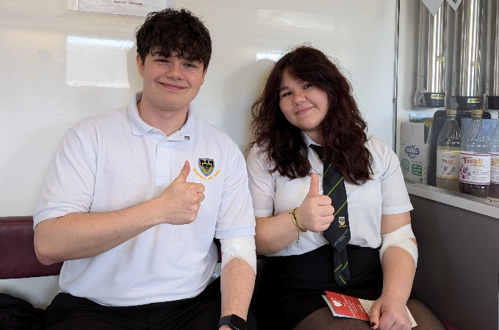
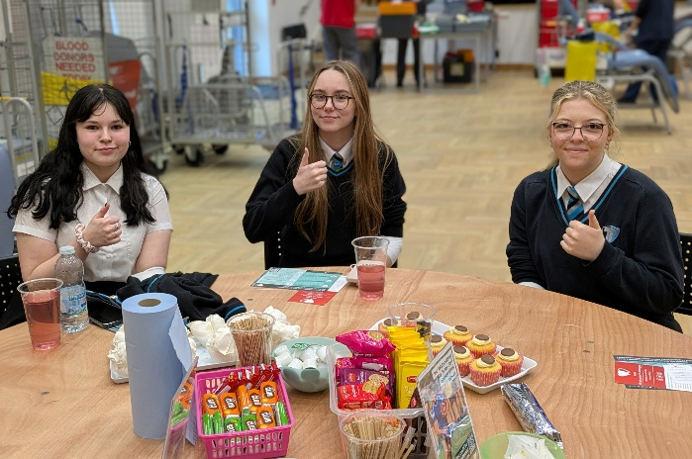
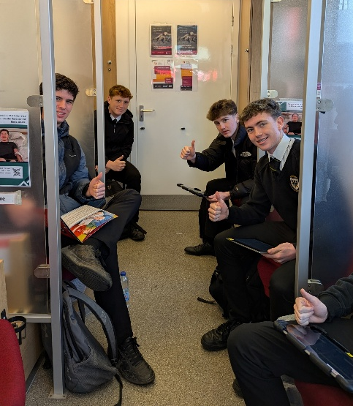
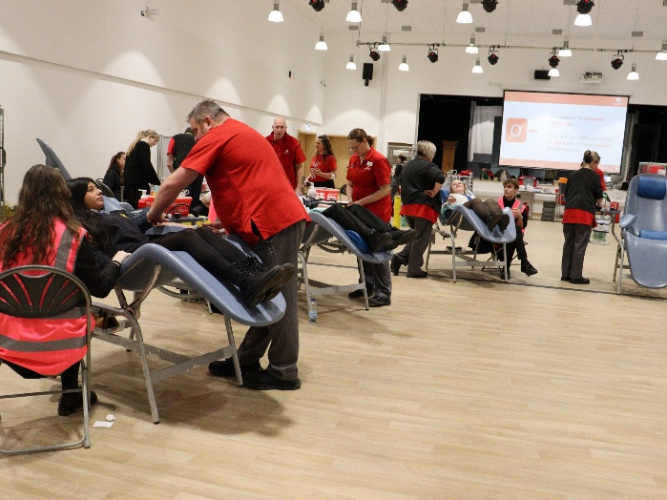
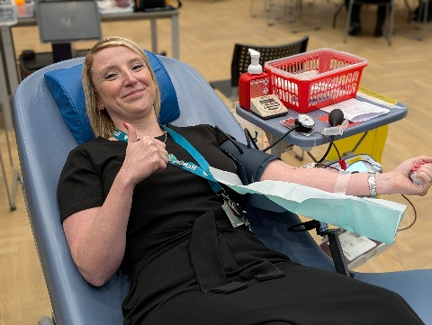
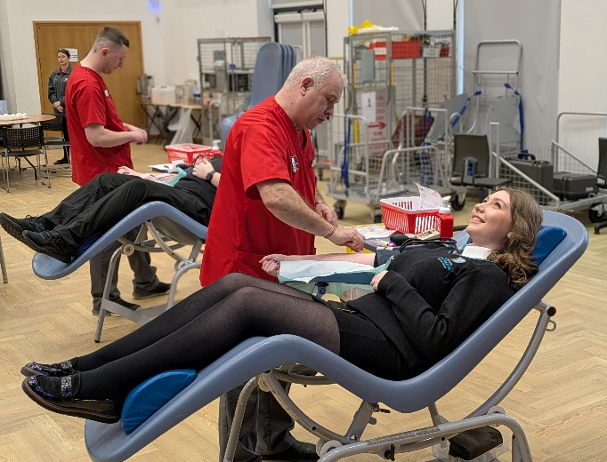
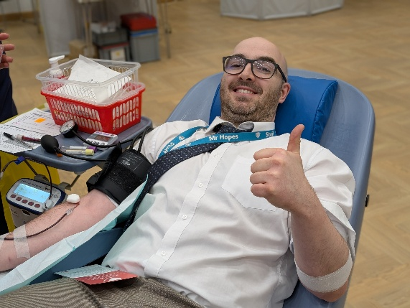
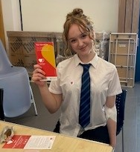
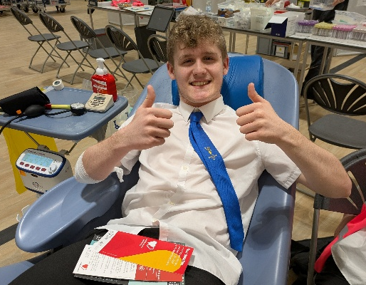
Ar y diwrnod…

Slide 14
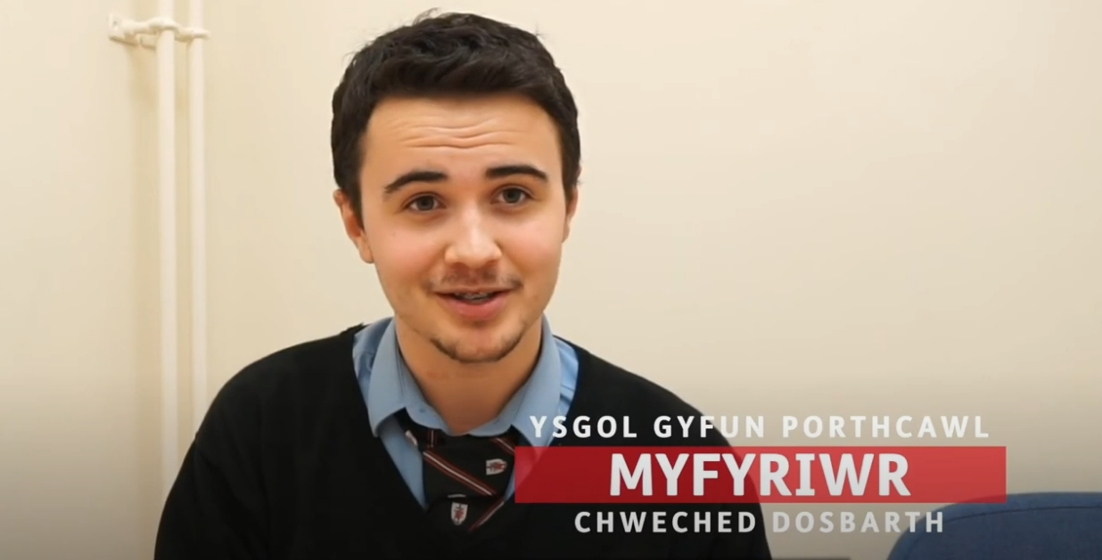
VIDEO OF PORTHCAWL PERSON

Slide 15



Y manteision o roi gwaed
Rhoi y rhodd o fywyd i glaf mewn angen
Teimlo’n dda am roi gwaed, a chefnogi eich cymuned
Rhywbeth gwych i ychwanegu at eich CV

Slide 16
Yn Cyflwyno Cofrestrfa Rhoddwyr Mêr Esgyrn Cymru

Slide 17
Ynghylch â mêr esgyrn
Mêr esgyrn yw'r meinwe meddal, sbyngaidd a geir yng nghanol esgyrn penodol yn eich corff lle mae bôn-gelloedd gwaed yn byw.
🦴
🩸
🩺
🏥
Mae bôn-gelloedd gwaed yn cynhyrchu eich holl gelloedd gwaed hanfodol, fel celloedd coch y gwaed i gario ocsigen a chelloedd gwyn y gwaed i ymladd haint.
Mae rhai afiechydon i’w cael, fel lewcemia, sy'n atal mêr esgyrn rhag gweithio'n iawn.
I'r cleifion hyn, y gobaith gorau o wella yw derbyn trawsblaniad mêr esgyrn.

Slide 18
Ffeithiau a ffigyrau
Ledled y byd, mae tua 40,000,000 o wirfoddolwyr wedi cofrestru i fod yn rhoddwyr mêr esgyrn gwirfoddol.
🌍
📝
🔍
🧑‍🤝‍🧑
💔
Mae dros 70,000 o roddwyr gweithredol ar hyn o bryd ar banel Cofrestrfa Rhoddwyr Mêr Esgyrn Cymru, gyda dros 2,500 o roddwyr newydd wedi cofrestru yn ystod y flwyddyn ddiwethaf.
Bob tro mae claf angen trawsblaniad, mae Cofrestrfa Rhoddwyr Mêr Esgyrn Cymru yn cael ei chwilio am y gyfatebiaeth berffaith.
Bob blwyddyn, mae tua 2,000 o bobl yn y DU a 50,000 o bobl yn fyd-eang angen trawsblaniad mêr esgyrn gan roddwr sydd ddim yn perthyn.
Ar hyn o bryd dim ond 7 ym mhob 10 person sy'n dod o hyd i gyfatebiaeth addas.

Slide 19
Ystyried ymuno â'r Gofrestrfa Rhoddwyr Mêr Esgyrn Cymru?
❓
📞
❓
🖥️
Ydych chi rhwng 16 a 30 oed neu16 -45 oed o gefndir Du, Asiaidd. Cymysg neu leiafrifoedd ethnig Gallech chi ddod yn #AchubwrBywydCŵl!
Rydych yn parhau ar banel Cofrestrfa Rhoddwyr Mêr Esgyrn Cymru tan eich pen-blwydd yn 60 oed, ac mae'n bosib y byddwch yn cael eich galw fel rhoddwr sy’n cyfateb ar unrhyw adeg.
Oeddech chi'n gwybod bellach bod dwy ffordd o roi eich sampl ac ymuno â'r gofrestr?
  Drwy sampl o’ch rhodd gwaed 🩸
  Neu ofyn am becyn swab boch 💌
I gael rhagor o wybodaeth am sut i gofrestru fel rhoddwr mêr esgyrn gwirfoddol, ewch i: wbs.wales/bonemarrow

Slide 20
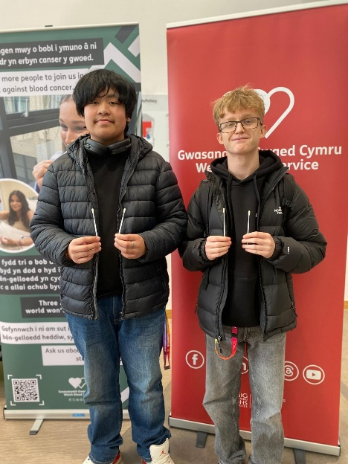
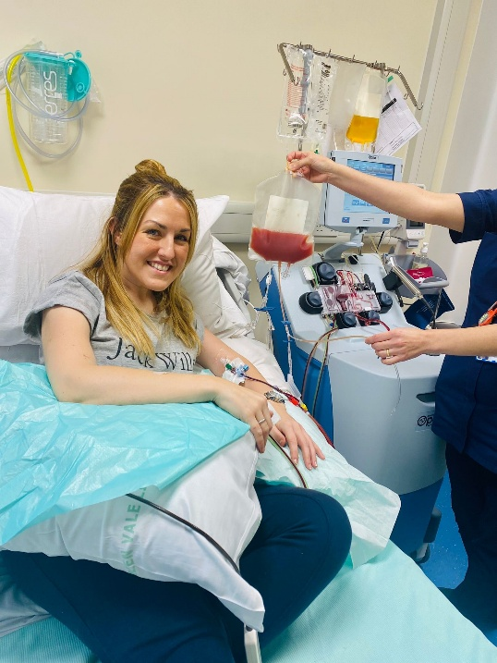
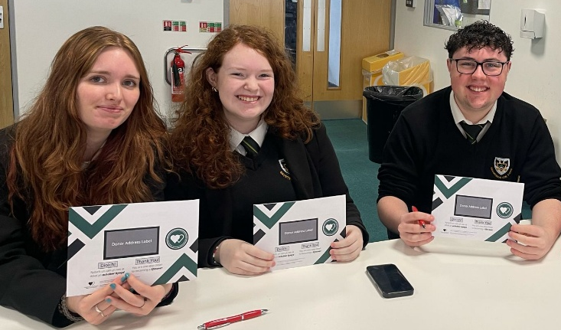
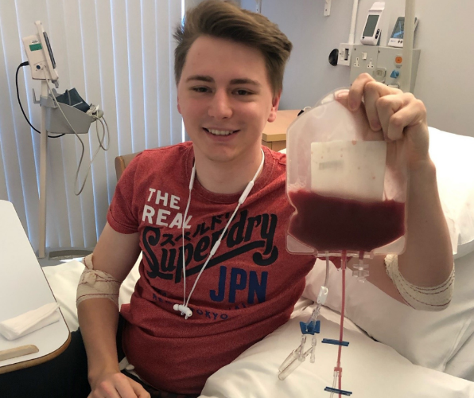

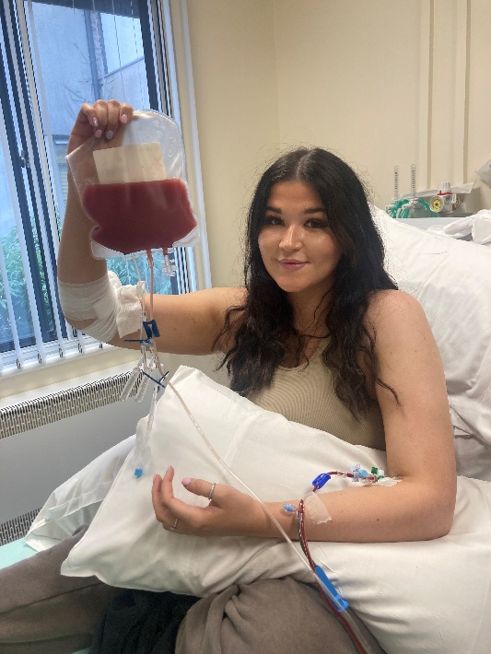
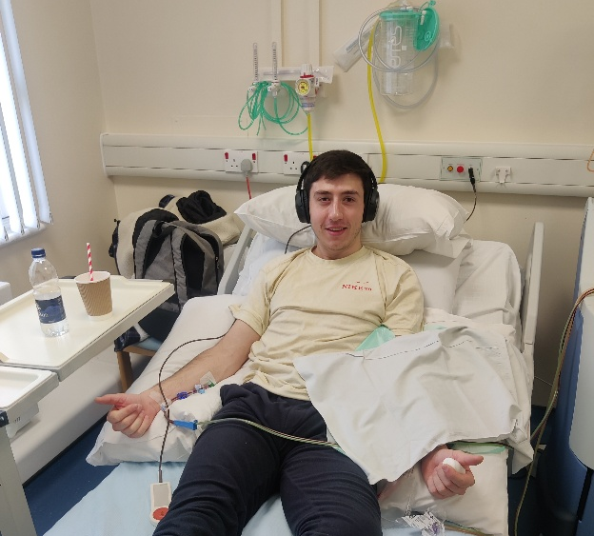
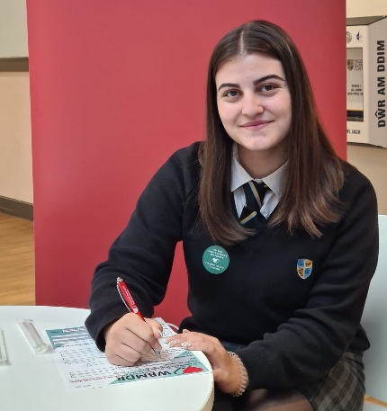
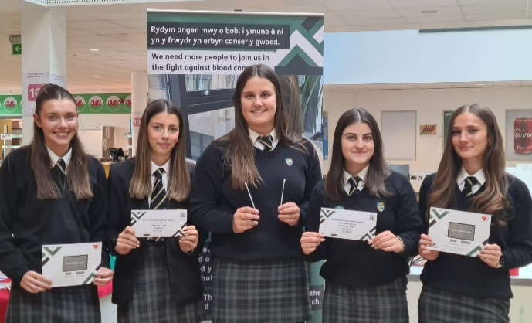
Dyma rai o’n #AchubwyrBywydCŵl

Slide 21
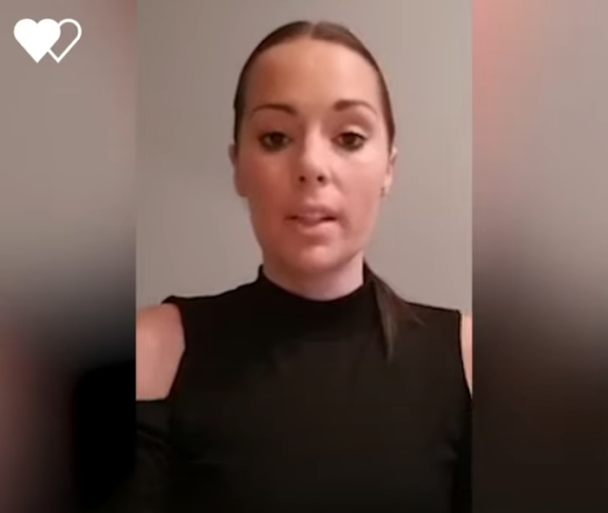

Slide 22
Cofiwch ein dilyn ni ar y
Cyfryngau cymdeithasol

Slide 23
Cwestiynau?
Diolch am wrando

